Slide 1
Урок развития речи
Подготовка к сочинению по картине К.Юона «Волшебница зима»

Slide 2
Фонетическая разминка.
На дворах и домах
Снег лежит
полотном
И от солнца блестит
Разноцветным огнем.

Slide 3
Фонетическая разминка
Опрятней модного
паркета
Блистает речка,
льдом одета,
Мальчишек
радостный народ
Коньками звучно
режет лед.

Slide 4
Одним словом (о зиме)
Словосочетанием
- о волшебнице зиме;
- о чародейке зиме;
- о белоснежной зиме.
Предложением
Мы будем говорить о волшебнице зиме.
Мы будем говорить о чародейке зиме.
Мы будем говорить о белоснежной зиме.

Slide 5
Снег лежит полотном.
На дворах и домах
Снег лежит
полотном
И от солнца блестит
Разноцветным огнем.

Slide 6
Блистает речка, льдом одета.
Опрятней модного
паркета
Блистает речка,
льдом одета,
Мальчишек
радостный народ
Коньками звучно
режет лед.

Slide 7
Волшебница зима

Slide 8
К.Ф.Юон

Slide 9
Волшебница зима

Slide 11
Художник изобразил зиму волшебницей, чародейкой.

Slide 13
Что изображено в центре картины?

Slide 14
…крупным планом деревья-великаны, развесила узоры на ветки, покрыла их искристым инеем…

Slide 15
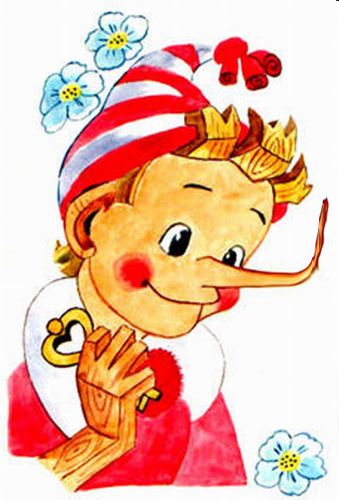
Физкультминутка
Буратино потянулся,
Раз - нагнулся,
Два - нагнулся,
Руки в сторону развел,
Ключик, видно, не нашел.
Чтобы ключик нам достать,
Нужно на носочки встать.

Slide 16
Составьте описание речки.

Slide 17
Задний план картины

Slide 18
Опишите забавы, нарисованные на картине

Slide 19
К.Юон. Волшебница зима.

